Slide 1

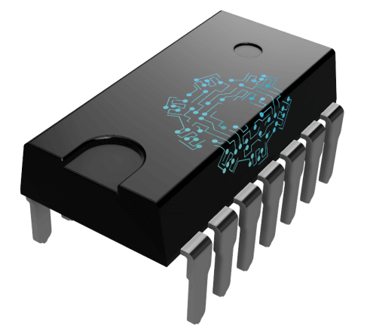
Proyecto: SoC Robot cartógrafo
Electrónica Digital II - UN 2021
Jhian Ramos Lopez
Camilo Jaimes Reyes
Juan Esteban Bustos
Julián Enrique Tovar

Slide 2
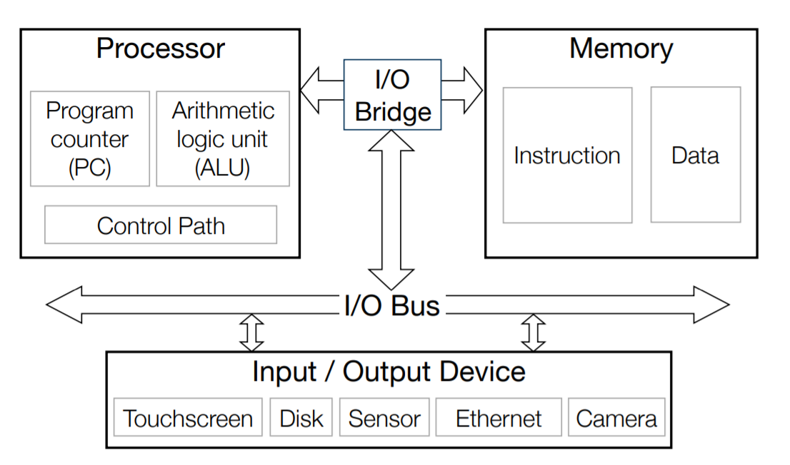

Slide 3
Arduino UNO
Cámara OV7970
Servomotor MG90S
Ultrasonido HC-SR04
I2C
Radar
SoC Robot cartógrafo
Procesador
Driver Cámara
Bloque PWM
Bloque Ultrasonido
bridge
memoria
BUS
UART1
TIMER
GPIO
MP3
MOTORES
IR
SoC
LEDS
BOTONES
MP3 DFplayer
Controlador L298 N
Sensor IR QTR-1RC

Slide 4
Mapa de memoria Robot cartógrafo
Direcciones Base
LEDS
 | 0x82000000
BUTTONS
 | 0x82000800
PWM_ctrl
 | 0x82001000
mp3
 | 0x82005000
timer0
 | 0x82005800
uart
 | 0x82006000
Direcciones de ctrl
Ctrl_reset
 | 0x82004000
Ctrl_scratch
 | 0x82004004
Ctrl_bus_errors
 | 0x82004008
Infrarrojo_cntrl
 | 0x82001800
ultrasonido
 | 0x82002000
motor
 | 0x82004800
ctrl
 | 0x82004000

Slide 5
Servomotor - PWM
Dirección base
PWM_ctrl
 | 0x82001000
Bus interface
Bloque
PWM
PWM
orden
DivFreqPWM
Servomotor
MG90S
Registros
PWM_ctrl_orden
 | 0x82001000
Maquina
EstadosPWM

Slide 6
Infrarrojo - IR
Dirección base
Bus interface
infrarrojo_ctrl
 | 0x82001800
Modulo IR
Sensor IR
QTR-1RC
distancia
Registros
Infrarrojo_ctrl_distancia
 | 0x82001800

Slide 7
Ultrasonido
Dirección base
Gen pulsos0
ultrasonido
 | 0x82002000
Bus interface
Bloque ultrasonido
Ultrasonido
Divisores de frecuencia
d
orden
done
contador
Ultrasonido
HC-SR04
TRIG
ECHO
Registros
Maquina de estados
Meultrasonido
Ultrasonido_orden
 | 0x82002000
Ultrasonido_done
 | 0x82002004
Ultrasonido_d
 | 0x82002008
Divisor frec me

Slide 8
Motores
Dirección base
Bus interface
motor
 | 0x82004800
Motores
Controlador
L298N
entrada
Registros
motor_entrada
 | 0x82004800

Slide 9
MP3
Dirección base
Bus interface
mp3
 | 0x82005000
MP3
MP3
DFplayer
pasar1
IO_1
Registros
mp3_pasar1
 | 0x82005000

Slide 10
Driver Cámara
Dirección base
Camara OV7970
camara
 | 0x8200x
Bus interface
Buffer_ram_dp
Cam_read
Xclk
Rst
Pwdn
Href
Vsync
Pclk
Datos[7:0]
Registros
Init
figura
color
Done
Camara
camara_init
 | Base+0
camara_figura
 | Base+04
camara_color
 | Base+08
PLL
VGA(FPGA)
VGA_Vsync_n
VGA_Hsync_nVGA_R[3:0]
VGA_G[3:0]
VGA_B[3:0]
Procesamiento
VGA_driver
camara_done
 | Base+0C

Slide 11
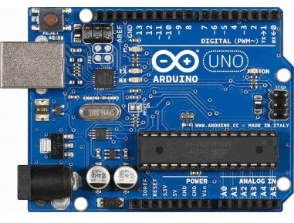
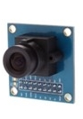
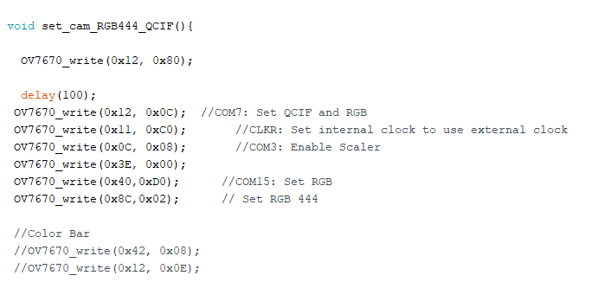
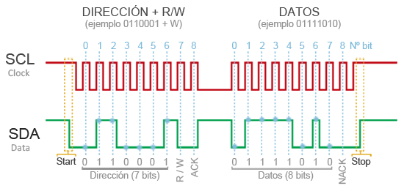
I2C
Cámara OV7670
Arduino UNO
SCL
SDA

Slide 12
GPIO
Direcciones base
Bus interface
GPIO
leds
 | 0x82000000
buttons
 | 0x82000800
FPGA (Nexys A7)
LEDS
BOTONES
Buttons_in
Registros
Leds_out
Leds_out
 | 0x82000000
Buttons_in
 | 0x82000800

Slide 13
UART
Direccion base
uart
 | 0x82006000
Bus interface
UART
Registros
rxtx
txfull
rxempty
ev_status
uart_rxtx | 0x82006000
Uart_txfull | 0x82006004
USB
uart_txempty | 0x82006008
uart_ev_status | 0x8200600C
RX
TX
ev_pending
ev_enable
txempty
rxfull
uart_ev_pending | 0x820060010
uart_ev_enable | 0x82006014
uart_txempty | 0x82006018
uart_rxfull | 0x8200601C

Slide 14
TIMER
Direccion base
timer0
 | 0x82006000
Bus interface
TIMER
Registros
load
reload
en
update_value
Timer0_load | 0x82006000
Timer0_reload | 0x82006004
Timer0_en | 0x82006008
Timer0_pdate_value | 0x8200600C
value
ev_status
ev_pending
ev_enable
Timer0_value | 0x820060010
Timer0_Ev_status | 0x82006014
Timer0_Ev_pending | 0x82006018
Timer0_Ev_enable | 0x8200601C

Slide 15
Referencias (Datasheets)
https://digilent.com/reference/programmable-logic/nexys-a7/reference-manual
http://www.dejazzer.com/eigenpi/digital_camera/digital_camera.html
https://datasheetspdf.com/pdf-file/1380136/ETC/HC-SR04/1
https://pdf1.alldatasheet.com/datasheet-pdf/view/1132104/ETC2/MG90S.html
https://cdn.shopify.com/s/files/1/2267/1961/files/Hoja_Tecnica_Sensor_Reflex_QTR-1A_y_QTR-1RC.pdf?133
https://www.prometec.net/l298n/
https://picaxe.com/docs/spe033.pdf

